Slide 1

Ensemble Learning
Business Analytics (IME654)
2022. 11. 21
Team: 동기사랑
Member: 김창현, 정진용

Slide 2
Ensemble Learning
해당 발표자료는
고려대학교 산업경영공학과
강필성 교수님: 비즈니스 애널리틱스(IME654)
김성범 교수님: 다변량 통계분석 및 데이터 마이닝(IME567)
의 강의자료를 사용했음을 미리 밝힙니다.

Slide 3
Ensemble Learning
Ensemble learning
Model ensemble은 여러 모델들을 함께 사용하여 기존보다 성능을 더 올리는 방법을 말함
Bagging
Bootstrap Aggregating의 약자이며 bootstrap을 이용하는 방법
Bootstrap: 주어진 데이터셋에서 random sampling을 거쳐 새로운 데이터셋을 만들어내는 과정
만들어진 여러 데이터셋을 바탕으로 결과를 voting
ex) Random Forest
Voting
Voting은 크게 Hard voting과 soft voting으로 나눌 수 있음
Hard voting: 각 하위 학습 모델(weak learner)들의 예측 결과값을 바탕으로 다수결 투표하는 방식
Soft voting: 각 하위 학습 모델(weak learner)들의 예측 확률값의 평균 또는 가중치 합을 사용하는 방식
Boosting
모델 iteration의 결과에 따라 데이터셋 샘플에 대한 가중치를 부여하며 모델을 업데이트하는 방식
반복할 때마다 각 샘플의 중요도에 따라 다른 분류기가 만들어지고 최종적으로는 모든 iteration에서 생성된 모델의 결과를 votin함
Adaptive Boosting(AdaBoost)와 Gradient Boosting Model(GBM) 계열로 나눌 수 있음

Slide 4
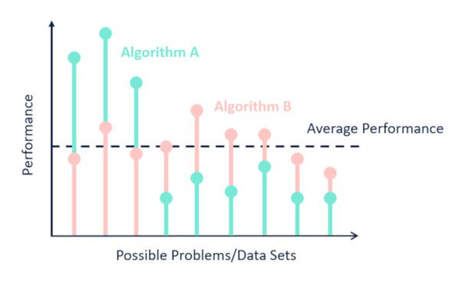
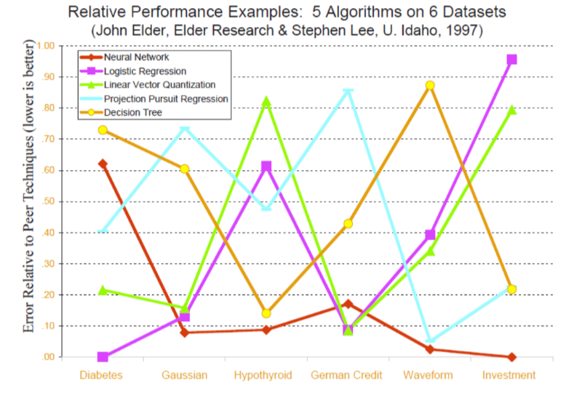
Background
No Free Lunch Theorem?
머신러닝은 다양한 샘플 데이터에 학습(fitting)을 시킴으로써 일반화되기를 목적으로 함
‘모델이 학습을 한다’라는 의미는 샘플 데이터로 구성된 가설 공간속에서 데이터에 알맞은 가설을 채택하는 것이라 볼 수 있음
다양한 가설이 존재하는 만큼 귀납적 편향의 문제에 마주침
다양한 데이터셋에 대한 각 알고리즘들 성능 비교
https://www.kdnuggets.com/2019/09/no-free-lunch-data-science.html

Slide 5
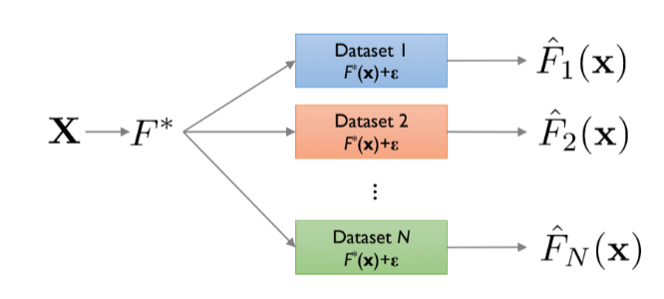
Background
No Free Lunch Theorem?
머신러닝은 다양한 샘플 데이터에 학습(fitting)을 시킴으로써 일반화되기를 목적으로 함
‘모델이 학습을 한다’라는 의미는 샘플 데이터로 구성된 가설 공간속에서 데이터에 알맞은 가설을 채택하는 것이라 볼 수 있음
다양한 가설이 존재하는 만큼 귀납적 편향의 문제에 마주침
그래서 어떤 알고리즘(모델)이 가장 우월한건가?
성능이 좋다고 하는 알고리즘도 어떤 데이터셋이 주어지느냐에 따라서 성능이 달라짐
No Free Lunch Theorem의 요지는 “모든 문제에 대하여 다른 모델보다 항상 우월한 모델은 없다“
다양한 데이터셋에 대한 각 알고리즘들 성능 비교
https://www.kdnuggets.com/2019/09/no-free-lunch-data-science.html

Slide 6
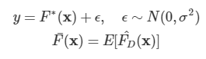
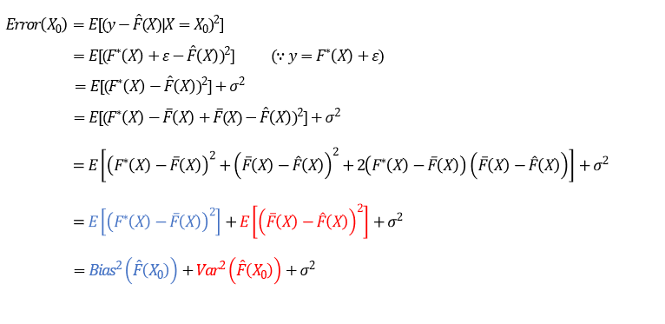
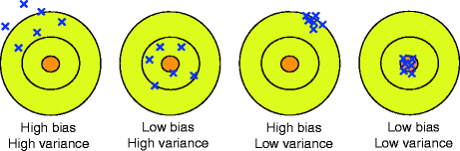
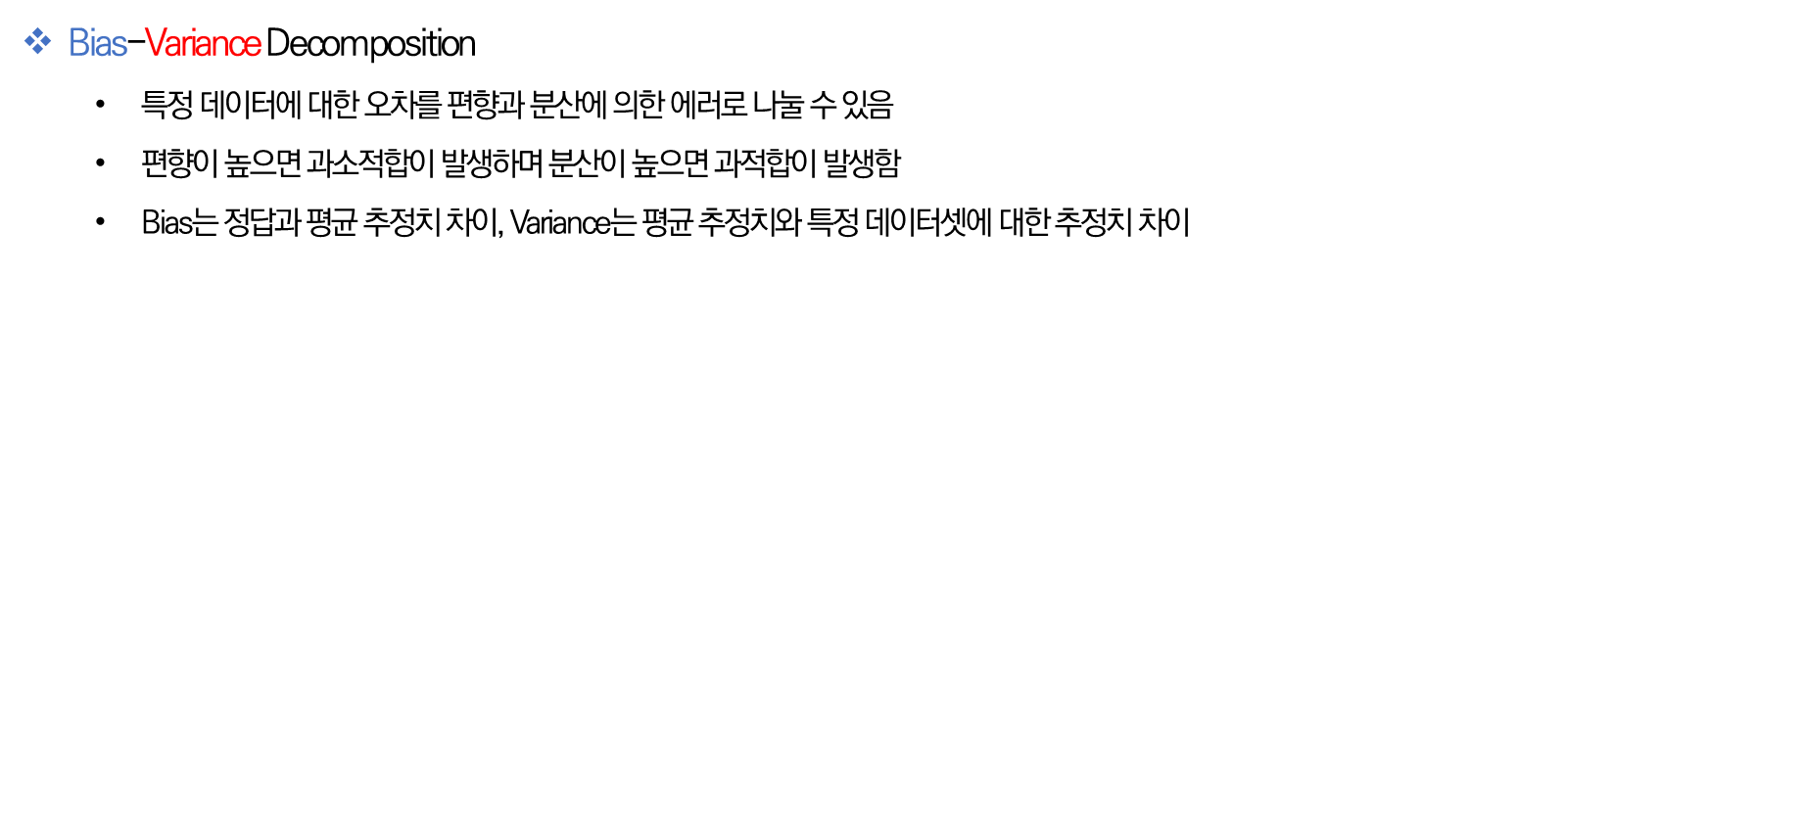
Background
Bias-Variance Decomposition
특정 데이터에 대한 오차를 편향과 분산에 의한 에러로 나눌 수 있음
편향이 높으면 과소적합이 발생하며 분산이 높으면 과적합이 발생함
Bias는 정답과 평균 추정치 차이, Variance는 평균 추정치와 특정 데이터셋에 대한 추정치 차이

Slide 7
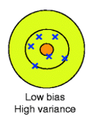
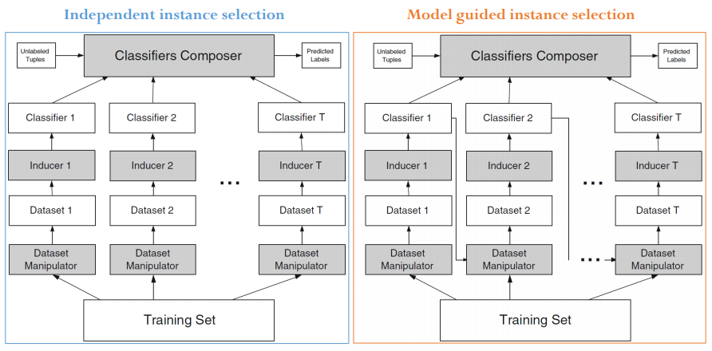
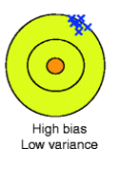
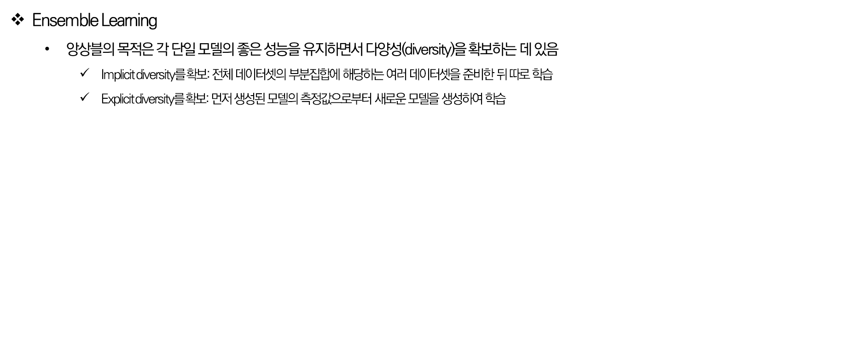
Background
Ensemble Learning
앙상블의 목적은 각 단일 모델의 좋은 성능을 유지하면서 다양성(diversity)을 확보하는 데 있음
Implicit diversity를 확보: 전체 데이터셋의 부분집합에 해당하는 여러 데이터셋을 준비한 뒤 따로 학습
Explicit diversity를 확보: 먼저 생성된 모델의 측정값으로부터 새로운 모델을 생성하여 학습
단일 모델 : Decision Tree, ANN, SVM, k값이 작은 K-NN
Bagging이나 Random Forest 등을 통해서 분산을 줄이자!
단일 모델 : Logistic Regression, k값이 큰 K-NN
Boosting을 통해서 분산을 줄이자!

Slide 8
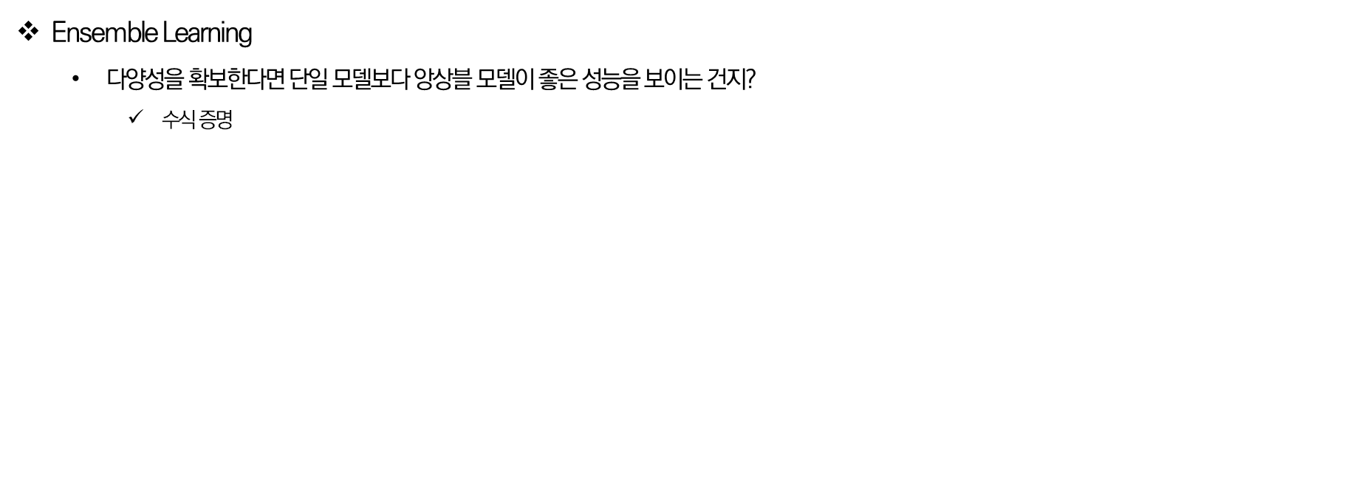
Background
Ensemble Learning
다양성을 확보한다면 단일 모델보다 앙상블 모델이 좋은 성능을 보이는 건지?
수식 증명

Slide 9
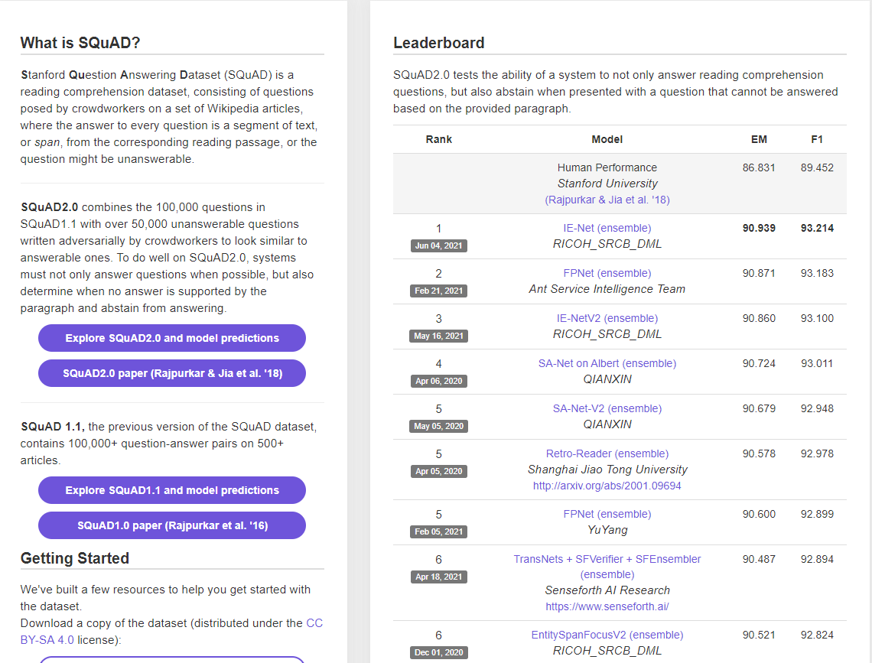
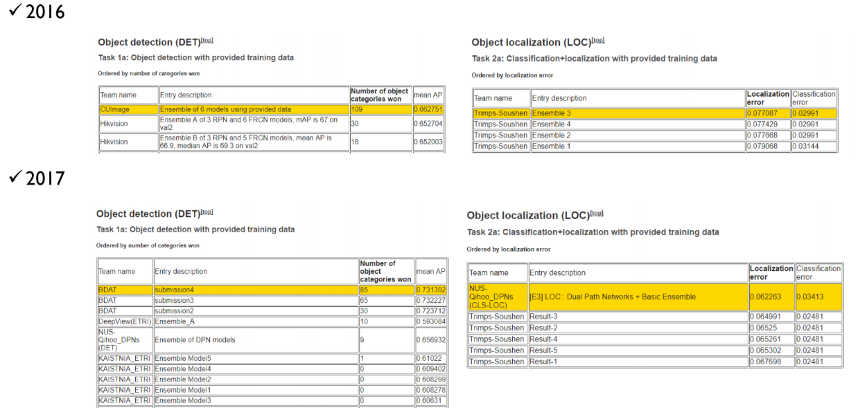
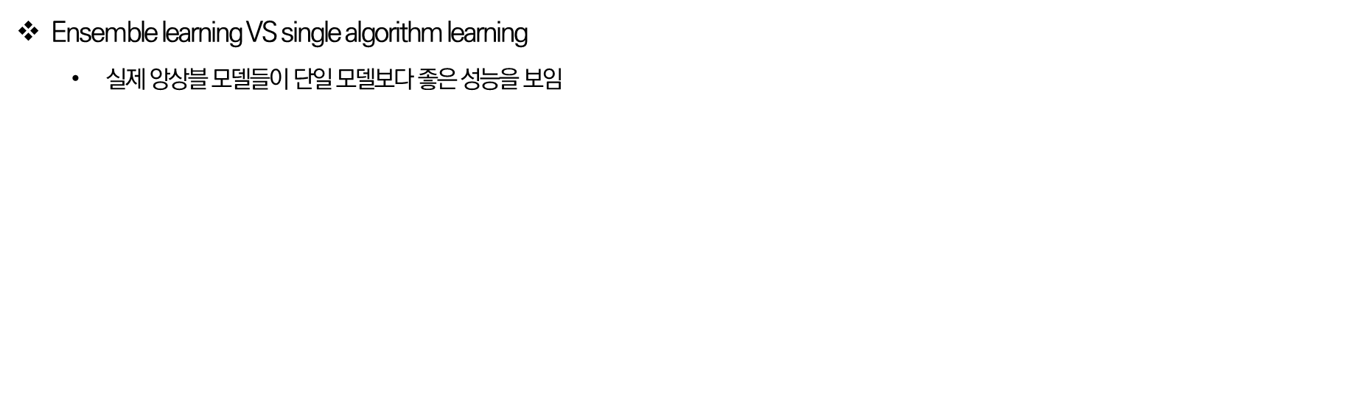
Background
Ensemble learning VS single algorithm learning
실제 앙상블 모델들이 단일 모델보다 좋은 성능을 보임
https://rajpurkar.github.io/SQuAD-explorer/

Slide 10
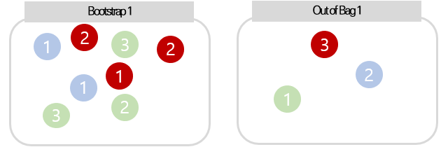
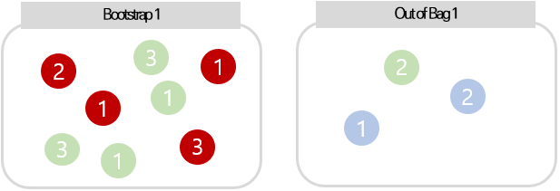
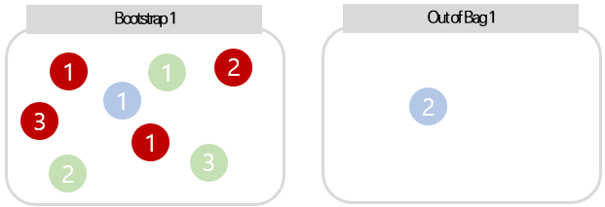
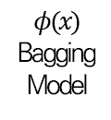
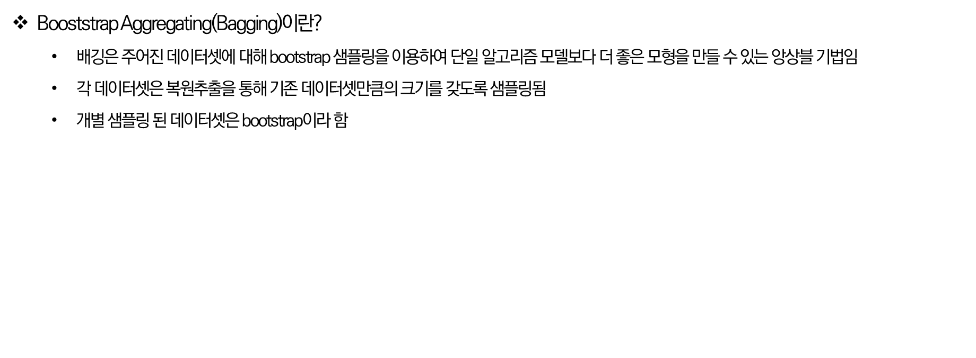
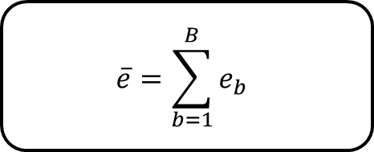
Ensemble Learning
Booststrap Aggregating(Bagging)이란?
배깅은 주어진 데이터셋에 대해 bootstrap 샘플링을 이용하여 단일 알고리즘 모델보다 더 좋은 모형을 만들 수 있는 앙상블 기법임
각 데이터셋은 복원추출을 통해 기존 데이터셋만큼의 크기를 갖도록 샘플링됨
개별 샘플링 된 데이터셋은 bootstrap이라 함
Aggregation
$$\overline{e}=\sum_{b=1}^{B}{e_{b}}$$
Original Dataset
2
3
1
2
3
$$φ(x)$$
Bagging
Model
1
1
2

Slide 11
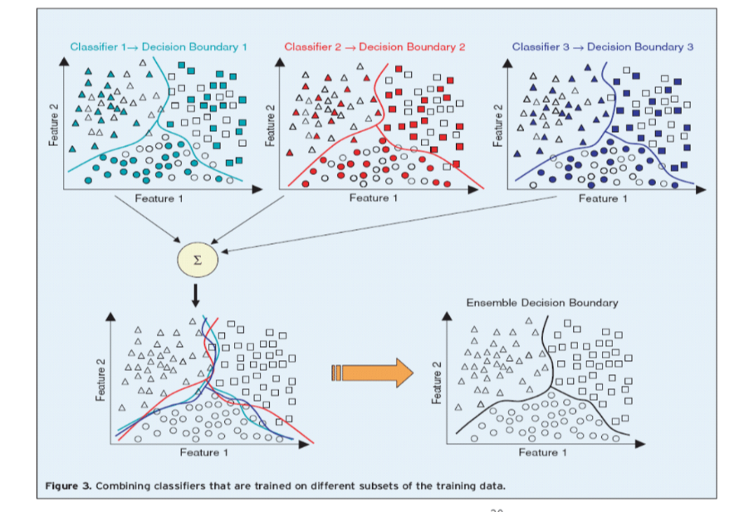
Ensemble Learning
Booststrap Aggregating(Bagging)이란?
배깅은 주어진 데이터셋에 대해 bootstrap 샘플링을 이용하여 단일 알고리즘 모델보다 더 좋은 모형을 만들 수 있는 앙상블 기법임
각 데이터셋은 복원추출을 통해 기존 데이터셋만큼의 크기를 갖도록 샘플링됨
개별 샘플링 된 데이터셋은 bootstrap이라 함
Aggregation
$$\overline{e}=\sum_{b=1}^{B}{e_{b}}$$
Original Dataset
2
3
1
2
3
$$φ(x)$$
Bagging
Model
$$φ(x)$$
Bagging
Model
1
1
2

Slide 12
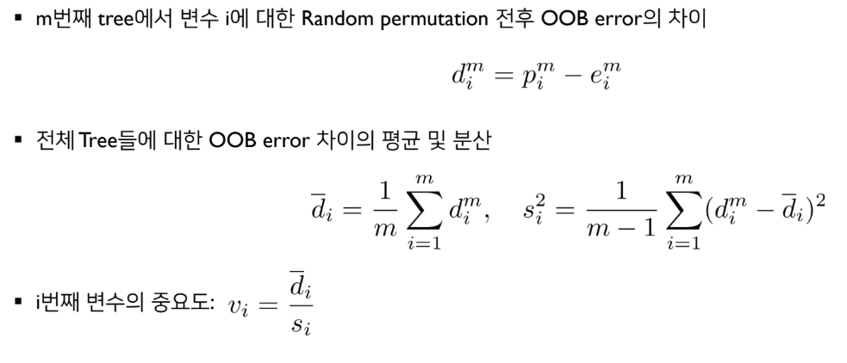
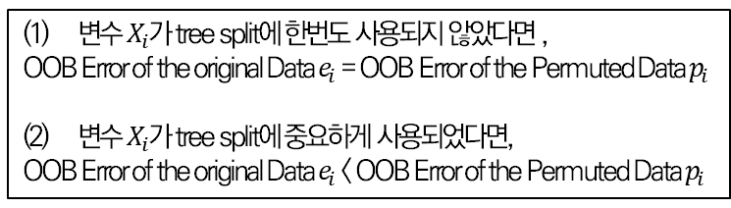
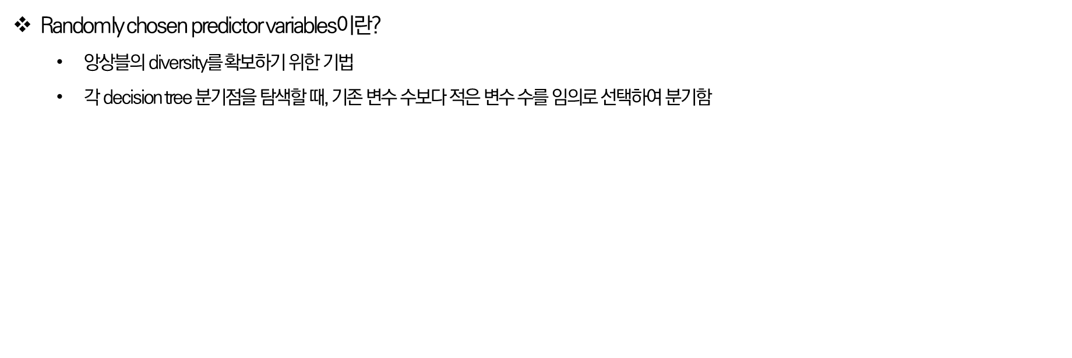
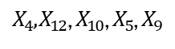
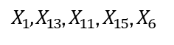
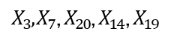
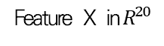
Ensemble Learning
Randomly chosen predictor variables이란?
앙상블의 diversity를 확보하기 위한 기법
각 decision tree 분기점을 탐색할 때, 기존 변수 수보다 적은 변수 수를 임의로 선택하여 분기함
Feature X in $R^{20}$
$X_{3},X_{7}$, $X_{20}$, $X_{14}$, $X_{19}$
변수 $X_{i}$가 tree split에 한번도 사용되지 않았다면 ,
OOB Error of the original Data $e_{i}$ = OOB Error of the Permuted Data $p_{i}$
변수 $X_{i}$가 tree split에 중요하게 사용되었다면,
OOB Error of the original Data $e_{i}$ < OOB Error of the Permuted Data $p_{i}$
$X_{1},X_{13}$, $X_{11}$, $X_{15}$, $X_{6}$
$X_{4},X_{12}$, $X_{10}$, $X_{5}$, $X_{9}$
Notes:
Permutation을 table 그려서 판서로 설명.

Slide 13
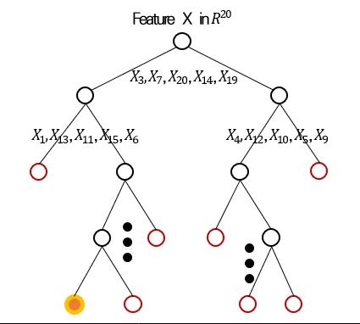
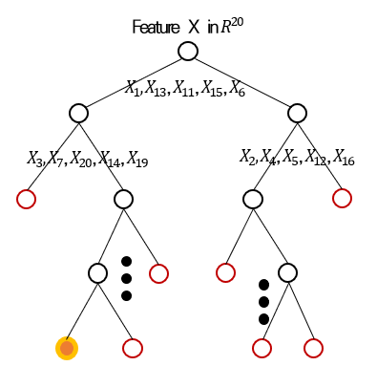
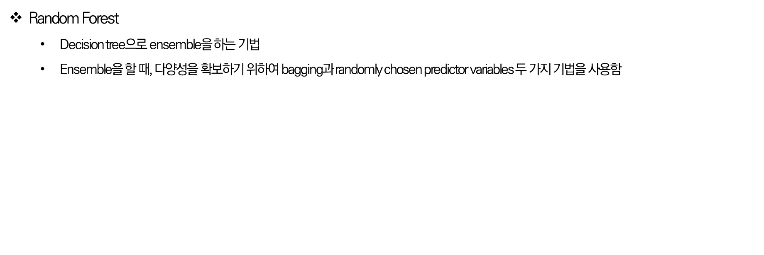
Ensemble Learning
Random Forest
Decision tree으로 ensemble을 하는 기법
Ensemble을 할 때, 다양성을 확보하기 위하여 bagging과 randomly chosen predictor variables 두 가지 기법을 사용함
Notes:
Permutation을 table 그려서 판서로 설명.

Slide 14

Ensemble Learning
Boosting
“Can a set of weak learners create a single strong learner?”
“Yes! Boosting!” -1997
Robert Schapire
- Princeton 컴퓨터과학과 교수
- Microsoft Research

Slide 15
Ensemble Learning
Boosting
의존적 앙상블 방법: 개별 학습기들이 서로 독립이 아닌 경우를 의미
독립적 앙상블 방법
(Independent Ensemble Method)
Bagging, Random Forest
앙상블 방법
(Ensemble Method)
의존적 앙상블 방법
(Dependent Ensemble Method)
Boosting

Slide 16
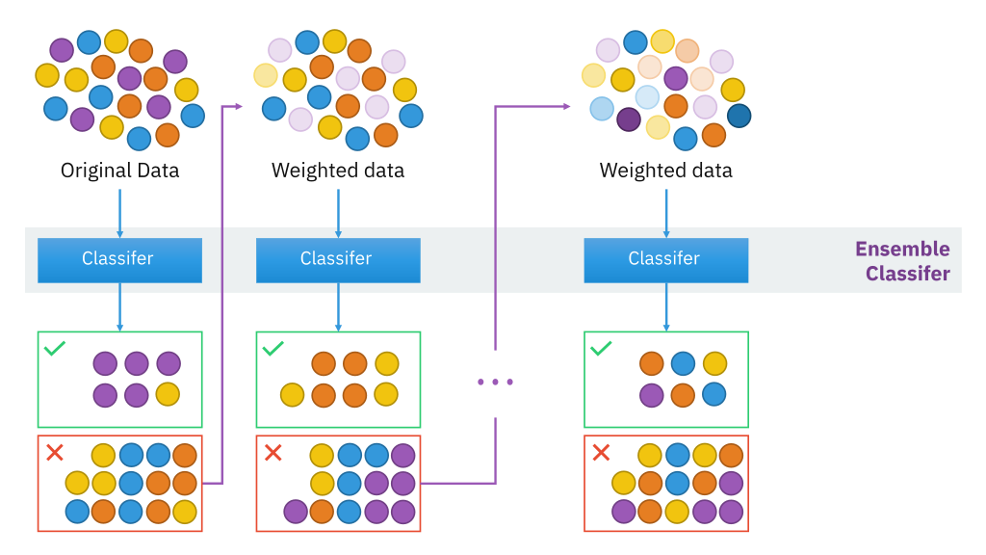
Ensemble Learning
Boosting
의존적 앙상블 방법: 개별 학습기들이 서로 독립이 아닌 경우를 의미
핵심 아이디어: 분류하기 어려운 데이터에 학습을 집중함
학습 초기: 모든 데이터에 대해 동일한 가중치를 할당 / 학습 진행: 올바르게 분류된 데이터 가중치 줄이고, 잘못 분류된 데이터의 가중치 증가
배깅: 각 데이터가 추출될 확률이 모두 동일 / 부스팅: 각 데이터에 할당된 가중치에 비례해 추출

Slide 17
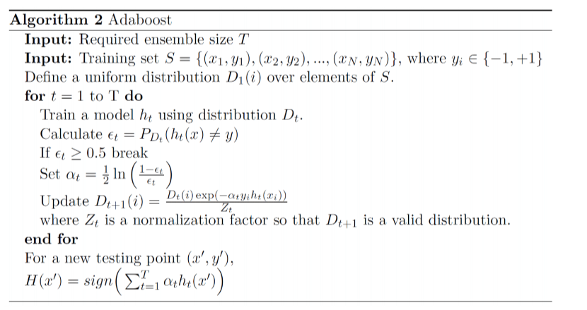
Ensemble Learning
Boosting - AdaBoost
부스팅 모델의 시초
이전 모델이 오분류한 데이터의 가중치를 수정 → 오분류한 경우에 더 높은 가중치 부여

Slide 18
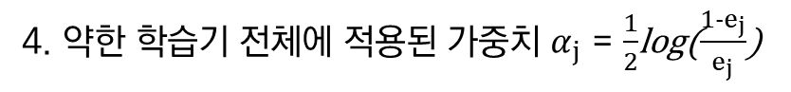
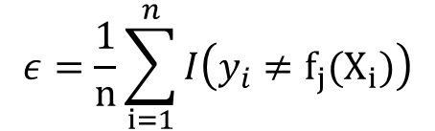
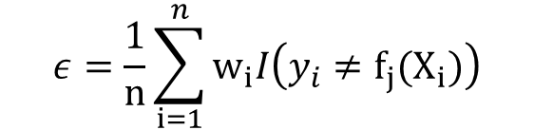
Ensemble Learning
이진(binary classifier) 기준, $I$ = identical function
Boosting - AdaBoost
$$ε=\frac{1}{n}\sum_{i=1}^{n}{I\left(y_{i}≠f_{j}(X_{i})\right)}$$
1. 트레이닝 데이터의 각 데이터 포인트별 초기 가중치와 오차율 $w_{i}$= $\frac{1}{n}$(i=1, …, n)
2. j번째 약한 학습기 $f_{j}(X_{i}$)를 이용해 트레이닝 데이터 학습
$$ε=\frac{1}{n}\sum_{i=1}^{n}{w_{i}I\left(y_{i}≠f_{j}(X_{i})\right)}$$
3. (2)에서 사용한 약한 학습기 $f_{j}(X_{i}$)의 가중치가 적용된 오차율 구함
4. 약한 학습기 전체에 적용된 가중치 $α_{j}$ = $\frac{1}{2}$log($\frac{1−e_{j}}{e_{j}}$)

Slide 19
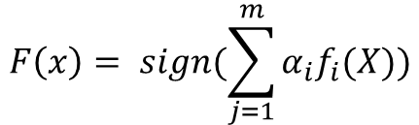
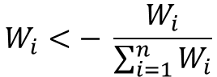
Ensemble Learning
이진(binary classifier) 기준, $I$ = identical function
Boosting - AdaBoost
5. 4에서 구한 가중치 $α_{j}$ 와 현재 데이터 포인트에 적용 중인 가중치 $w_{i}$를 이용해 $w_{i}$를 업데이트
$$W_{i}<− W_{i}\exp\left[−α_{i}y_{i}f_{i}\left(x_{i}\right)\right], i=1, …, n$$
예측값과 실제값이 동일하다면 $y_{i}f_{i}\left(x_{i}\right)=1이$ 되므로, 개별 데이터 $x_{i}의$ 가중치 $w_{i}는$ 작아짐
예측값과 실제값이 다르다면 $y_{i}f_{i}\left(x_{i}\right)=−1$이 되므로 개별 데이터 포인트 $x_{i}$ 의 가중치가 커짐
6. 가중치 합이 1이 되도록 가중치를 정규화
$$W_{i}<− \frac{W_{i}}{\sum_{i=1}^{n}{W_{i}}}$$
7. 2~6 단계를 약한 학습기 수만큼 반복 수행
$$F\left(x\right)= sign(\sum_{j=1}^{m}{α_{i}f_{i}(X}))$$
8. 강한 학습기를 이용해 최종 예측값을 구함

Slide 20
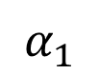
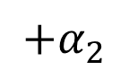
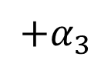
Ensemble Learning
Boosting - AdaBoost
AdaBoost
약한 학습기1
약한 학습기2
약한 학습기3
$$=sign( )$$
$$α_{1}$$
$${+α}_{2}$$
$${+α}_{3}$$

Slide 21
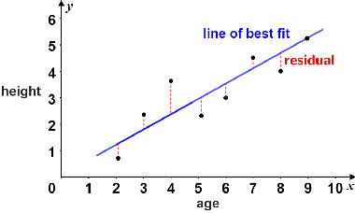
Ensemble Learning
Boosting – Gradient Boosting Machine
Gradient Boosting은 말 그대로 gradient를 이용해 부스팅하는 방법
비용 함수를 최적화시킴으로써 학습 능력을 향상하는 알고리즘
만약 회귀모형의 잔차를 다음 단계에서 학습하는 모델을 구축할 수 있다면?

Slide 22
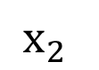
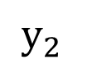
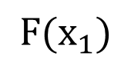
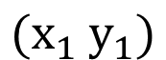
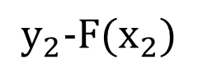
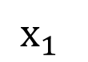
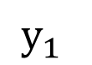














Ensemble Learning
Boosting – Gradient Boosting Machine
일반적인 학습 과정
전체 데이터
피쳐
학습모형
예측결과
타깃
잔차
$$(x_{1} y_{1})$$
$$x_{1}$$
$$F(x)$$
$$F(x_{1})$$
$$y_{1}$$
$$y_{1}−F(x_{1})$$
$$(x_{2}, y_{2})$$
$$x_{2}$$
$$F(x_{2})$$
$$y_{2}$$
$$y_{2}−F(x_{2})$$
$$(x_{3}, y_{3})$$
$$x_{3}$$
$$F(x_{3})$$
$$y_{3}$$
$$y_{3}−F(x_{3})$$
$$(x_{n,} y_{n})$$
$$x_{n}$$
$$F(y_{n})$$
$$y_{n}$$
$$y_{n}−F(x_{n})$$

Slide 23














Ensemble Learning
Boosting – Gradient Boosting Machine
Gradient 학습 과정
새로운 모형 $f\left(x\right)추$가
기존의 데이터 쌍으로 학습하는 것이 아닌 데이터와 기존 모형의 잔차를 이용해서 학습
전체 데이터
피쳐
학습모형
$$x_{1}$$
$$f(x)$$
$$L(y_{i}, F\left(x_{i}\right))=\frac{1}{2}{\left(y_{i}−F\left(x_{i}\right)\right)}^{2}$$
손실 함수
$$(x_{1} y_{1}−F\left(x_{1}\right))$$
$$(x_{2}, y_{2}−F(x_{2}))$$
$$x_{2}$$
$$J=\sum_{i=1}^{n}{L}(y_{i}, F(x_{i}))$$
목적 함수
$$(x_{3}, y_{3}−F\left(x_{3}\right))$$
$$x_{3}$$
$$\frac{δJ}{δF(x_{i})}=\frac{δ\sum_{i=1}^{n}{L(y_{i}, F\left(x_{i}\right))}}{δF(x_{i})}=L\left(y_{i}, F\left(x_{i}\right)\right)=F\left(x_{i}\right)−y_{i}$$
$$(x_{n,} y_{n}−F\left(x_{n}\right))$$
$$x_{4}$$

Slide 24







Ensemble Learning
Boosting – Gradient Boosting Machine
Gradient 학습 과정
m번째 모형 $F_{m}(x)를$ 구하는 방법
$$F_{m}\left(x\right)=F_{m−1}\left(x\right)+f(x)$$
$$L(y_{i}, F\left(x_{i}\right))=\frac{1}{2}{\left(y_{i}−F\left(x_{i}\right)\right)}^{2}$$
$$F_{m}\left(x\right)=F_{m−1}\left(x\right)+y−F(x)$$
$$J=\sum_{i=1}^{n}{L}(y_{i}, F(x_{i}))$$
$$F_{m}\left(x\right)=F_{m−1}\left(x\right)+\frac{δJ}{δF(x)}$$
Gradient!
$$\frac{δJ}{δF(x_{i})}=\frac{δ\sum_{i=1}^{n}{L(y_{i}, F\left(x_{i}\right))}}{δF(x_{i})}=L\left(y_{i}, F\left(x_{i}\right)\right)=F\left(x_{i}\right)−y_{i}$$

Slide 25

Ensemble Learning
Boosting – XGBoost
극한의 효율성을 추구하는 알고리즘 ! (GBM은 느림)
Split Finding Algorithm: 의사결정 나무에서의 basic exact greedy algorithm
장점: 가능한 모든 분기점을 전부 탐색하기 때문에 항상 최적의 분기점을 찾을 수 있음
단점: 데이터가 메모리에 저장되지 않을 경우 현실적으로 탐색이 불가능함 + 분산 컴퓨팅 환경에서 계산이 불가능

Slide 26

Ensemble Learning
Boosting – XGBoost
Approximate Algorithm for Split
근사로 타협!
토막 낸다!

Slide 27

Ensemble Learning
Boosting – XGBoost
Approximate Algorithm for Split
좌측으로부터 우측으로 변수 값이 오름차순으로 정렬되어 있다고 가정 (left: small, right: large)
전체 데이터를 10 분할
각 분할에 대해서 개별적으로 계산하여 최적 split을 찾음
빠르지만 greedy algorithm에서 찾을 수 있는 최적의 분기점은 찾기 어려움

Slide 28


Ensemble Learning
Boosting – XGBoost
Approximate Algorithm for Split
Global vs Local Variant
Global Variant
탐색해야되는 버킷의 개수는 줄어들고
데이터의 수는 동이하게 유지
Local Variant:
자식 노드에도 버켓 사이즈를 유지
스플릿이 되더라도 버켓 사이즈가 유지
-> 각 버켓에 들어가는데이터는 감소

Slide 29

Ensemble Learning
Boosting – XGBoost
Approximate Algorithm for Split
Global vs Local Variant
Epsilon = 버켓을 나누는 기준
Ex) eps = 0.3 이면 버켓은 3개, 0.05라면 버켓은 20개 생성 !
Global이 높은 성능에 도달하려면 실제로 local보다 더 많은 버켓을 생성해야됨

Slide 30
Ensemble Learning
Boosting – LightGBM
GBM의 최대 단점: 오래걸린다!
전통 GBM은 모든 데이터의 모든 피처를 탐색 후 정보 획득률을 조사
LGBM은 모든 데이터에 대한 탐색과 모든 피처에 대한 완전 탐색을 완화 (버켓 개수를 사용한 XGBoost와는 독립)
1. Gradient-based One side Sampling(GOSS)
2. Exclusive Feature Bundling (EFB)
일부만 사용!
합칠 수 있는 애들 합치자!

Slide 31

Ensemble Learning
Boosting – LightGBM
Gradient-based One side Sampling(GOSS)
매우 쉬운 방법이지만 하이퍼파라미터 (a,b 선택 주의)
낮은 gradient = b 만큼 적게 사용
높은 gradient = a 만큼 많이 사용

Slide 32

Ensemble Learning
Boosting – LightGBM
Exclusive Feature Bundling (EFB)
배타적인 변수를 합쳐서 새로운 feature를 만들자
인접한 node는 같은 색을 사용하지 않을 때, 전부 색칠하는 최소한의 색은?

Slide 33

Ensemble Learning
Boosting – LightGBM
Exclusive Feature Bundling (EFB)
배타적인 변수를 합쳐서 새로운 feature를 만들자
X1, x2가 동시에 0이 아닌 값을 가지는 instance의 수
Column sum = degree (기준)

Slide 34


Ensemble Learning
Boosting – LightGBM
Exclusive Feature Bundling (EFB)
배타적인 변수를 합쳐서 새로운 feature를 만들자
N = 10이면 10*0.2 = 2 가 기준이 됨 !
즉, 2번 이상 충돌하면 bundle하지 않겠다

Slide 35


Ensemble Learning
Boosting – LightGBM
배타적인 변수를 합쳐서 새로운 feature를 만들자

Slide 36

Ensemble Learning
Boosting – LightGBM
배타적인 변수를 합쳐서 새로운 feature를 만들자
기준은 왼쪽
X1 의 offset (가장 큰 값) = 3
X2 의 offset (가장 큰 값) = 3
둘다 0인 경우 0
둘다 0이 아닌 경우 왼쪽 값

Slide 37

Ensemble Learning
Boosting – Catboost
범주형(categorical) 데이터 처리에 효과적인 boosting 모델: Prediction Shift 해결
1. Ordered Boosting
2. Processing Categorical Features

Slide 38

Ensemble Learning
Boosting – Catboost
Prediction Shift: 우리가 예측하고자 하는 변수가 데이터셋에 있는 데이터에 가까워지고 실제 값과는 멀어질 때 발생

Slide 39

Ensemble Learning
Boosting – Catboost
1. Ordered Boosting
현실적으로 레이블이 있는 데이터는 제한되어 있음. 현실적으로 편향되지 않은 잔차를 사용하기 어려움
모델 훈련에 사용된 예제들에 따라 다양한 모델 집합을 유지하는 것이 가능 → 순서형 원칙 (ordering principle)
1. 무작위 순열을 가진다고 가정
2. 서로 다른 n개의 모델 M 생성
3. Mi는 순열의 처음 i번째 예제만 사용
4. 각 단계에서 표본의 잔차 얻기 위해 모델 Mi-1 사용

Slide 40




Ensemble Learning
Boosting – Catboost
2.Categorical features
범주형 피처는 서로 비교가 불가능한 이산값의 집합
Catboost에서는 one hot encoding과 비슷한 방식을 사용 (y값의 평균을 대체해서) → overfitting 문제
overfitting을 방지하기 위해 Ordered TS(target statistics)를 사용해 범주형 피처를 처리

Slide 41



Ensemble Learning
Boosting – Catboost

Slide 42
Thank you

